Slide 1
Linguagem de Apresentação Estruturação de Conteúdos I
Curso Técnico em Informática para Internet

Slide 2
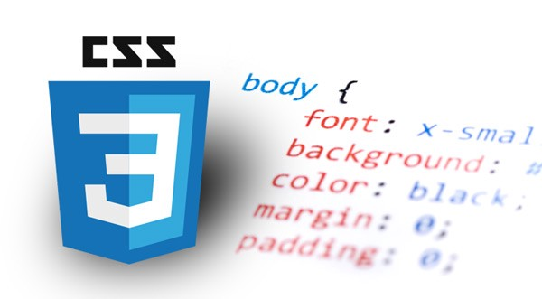
CSS
PROPRIEDADES DE FONTE E TEXTO

Slide 3
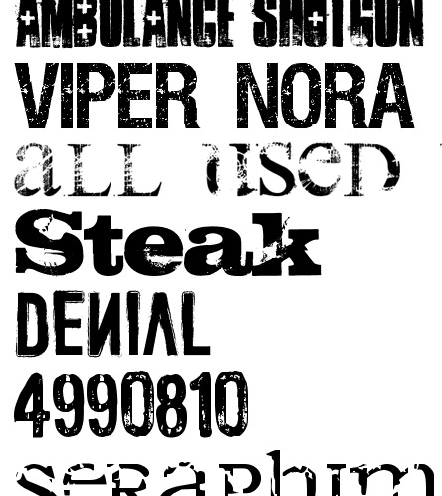
CSS
FONTES
Esta Foto de Autor Desconhecido está licenciado em CC BY-NC

Slide 4
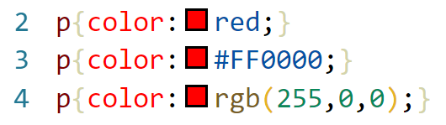
COLOR
define a cor do conteúdo de primeiro plano dos elementos selecionados (que geralmente é o texto).
color: <nome-da-cor> | <código-hexadecimal> | <código-rgb>

Slide 5
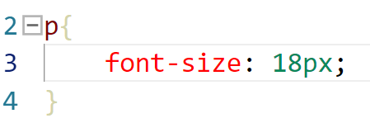
FONT-SIZE
define o tamanho da fonte
px(pixels): o número de pixels de altura que você deseja que o texto seja. Esta é uma unidade absoluta - resulta no mesmo valor computado final para a fonte na página em praticamente qualquer situação.
font-size: <valor-px>

Slide 6
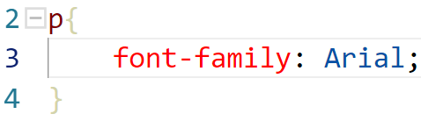
FONT-FAMILY
define a fonte a ser utilizada no texto
font-family: <nome-da-fonte>

Slide 7
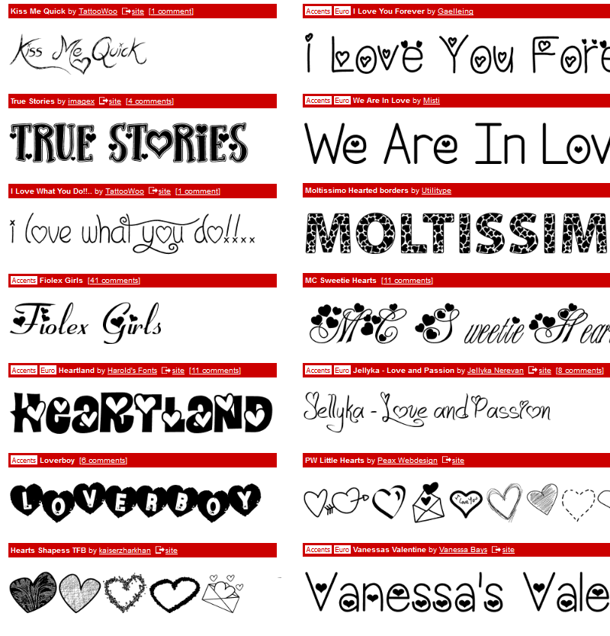
CSS
ESTILO E PESO DA FONTE. TRANFORMAÇÃO E DECORAÇÃO DO TEXTO.
Esta Foto de Autor Desconhecido está licenciado em CC BY-NC

Slide 8
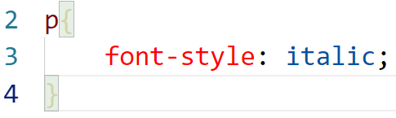
FONT-STYLE
Usado para ativar e desativar o texto em itálico. Os valores possíveis são os seguintes:
normal: Define o texto para a fonte normal ( Desliga o itálico existente ).
italic: define o texto para usar a versão em itálico da fonte

Slide 9

FONT-WEIGHT
Define o quão negrito o texto é. Os valores possíveis são os seguintes:
normal(padrão) e bold: Peso da fonte normal e em negrito
100 – 900: valores numéricos que fornecem um controle mais refinado.

Slide 10
TEXT-TRANSFORM
Define a fonte para ser transformada. Os valores possíveis são os seguintes:
none: impede qualquer transformação.
uppercase: transforma TODO O TEXTO EM MAIÚSCULAS.
lowercase: transforma todo o texto em minúsculas.
capitalize: transforma todas as palavras Para Ter A Primeira Letra Em Maiúscula.

Slide 11
TEXT-DECORATION
Define e desabilita as decorações de texto nas fontes
(utilizado especialmente para remover o sublinhado padrão nos links ao estiliza-los).Os valores possíveis são os seguintes:
none: desativa todas as decorações de texto.
underline: sublinha o texto.
line-through: coloca um rasurado sobre o texto.
overline: dá ao texto um overline.

Slide 12
CSS
LAYOUT DE TEXTO
Esta Foto de Autor Desconhecido está licenciado em CC BY-NC

Slide 13
TEXT-ALIGN
propriedade usada para controlar como o texto é alinhado em sua caixa de conteúdo.
Os valores possíveis são os seguintes:
left ^{(padrão)} : alinha o texto à esquerda.
right: alinha o texto à direita.
center: centraliza o texto.
justify: justifica o texto.

Slide 14
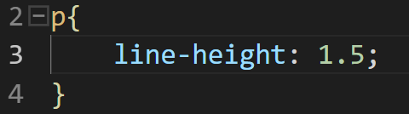
LINE-HEIGHT ^{(espaçamento entrelinhas)}
Define a altura de cada linha de texto.
A altura de linha recomendada:1.5 a 2(espaçamento duplo).

Slide 15
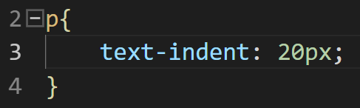
TEXT-INDENT ^{(RECUO)}
Define o tamanho do espeço vazio (recuo) que é colocado antes das linhas de texto em um bloco.

Slide 16
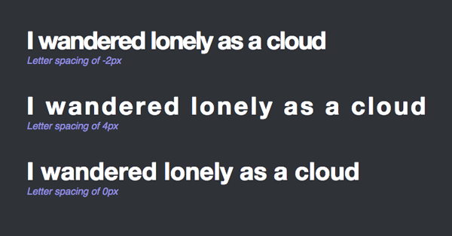
CSS
ESPAÇAMENTO ENTRE LETRAS E PALAVRAS.
Esta Foto de Autor Desconhecido está licenciado em CC BY-NC

Slide 17
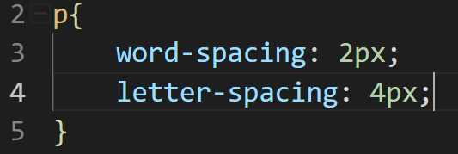
LETTER-SPACING E WORD-SPACING
Permitem a definição do espaçamento entre letras e palavras no texto.
Podem ser usadas para obter uma determinada aparência ou melhorar a legibilidade de uma fonte particularmente densa.

